Slide 1
Графички објекти

Slide 2
Графике се дијеле у двије основне категорије:
Слике
Објекте

Slide 3
У MS Word документ се могу уметнути:
Слике
Цртежи
Графички облици
SmartArt облици
Графикони
Слика екрана

Slide 4
Уметање слике

Slide 10
Копирање слике

Slide 11
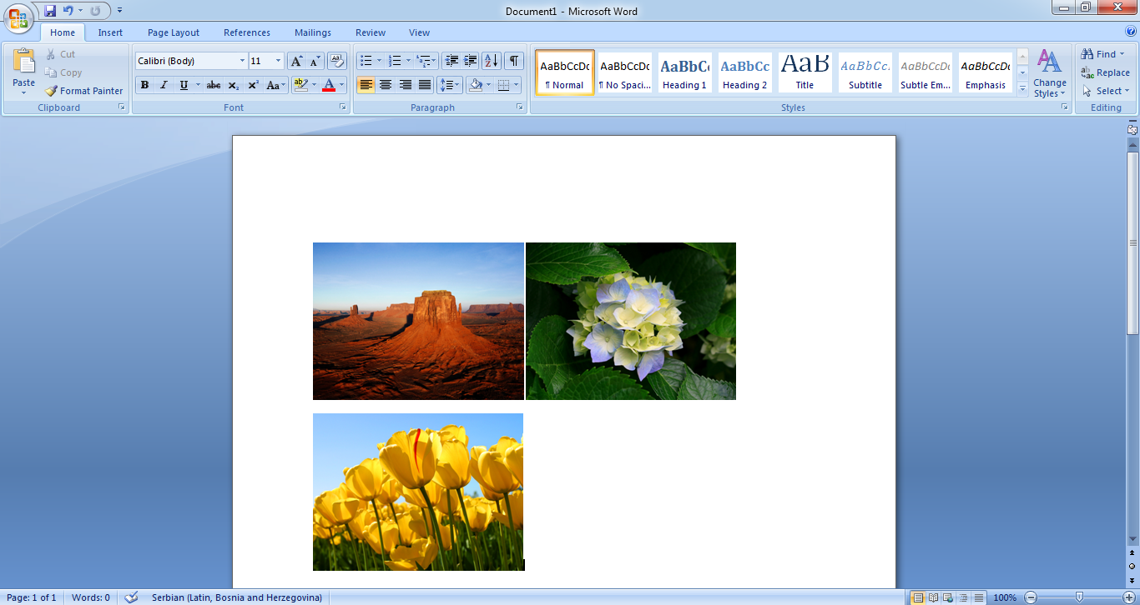

Slide 12
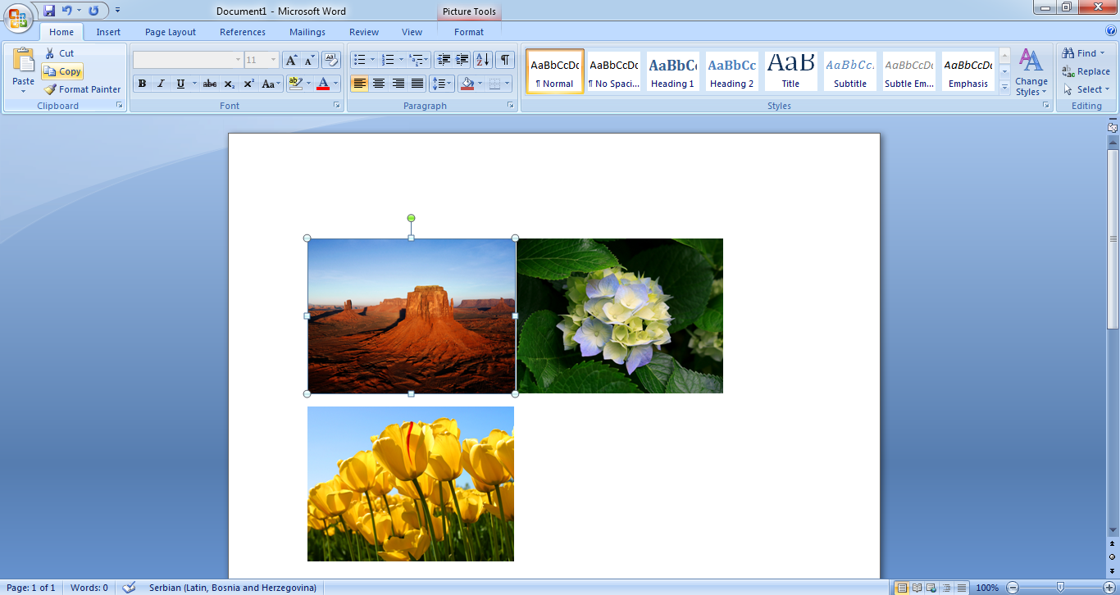

Slide 14
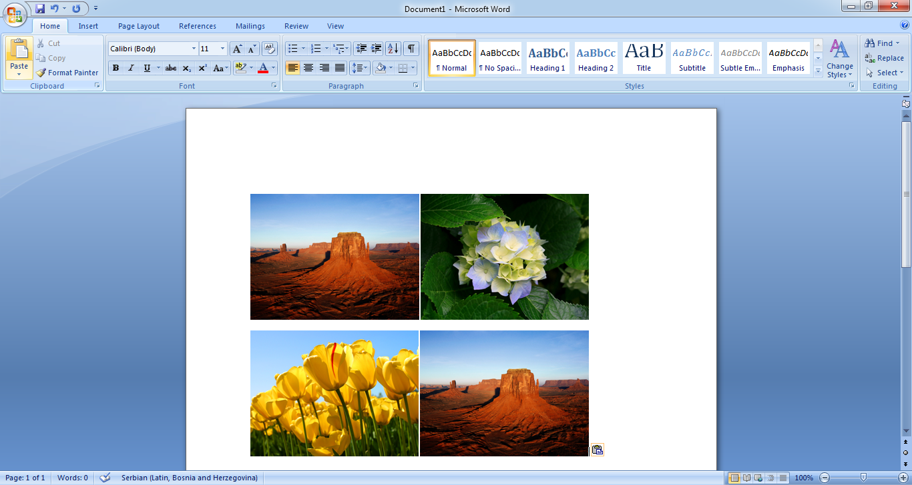

Slide 15
Премјештање слике

Slide 18
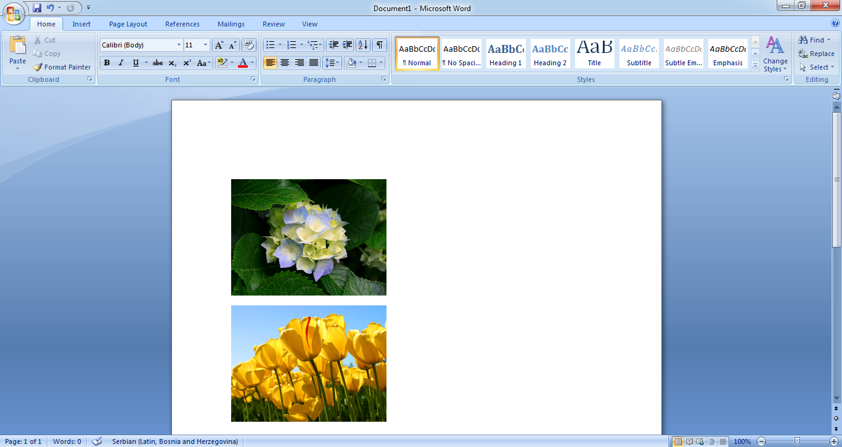

Slide 19
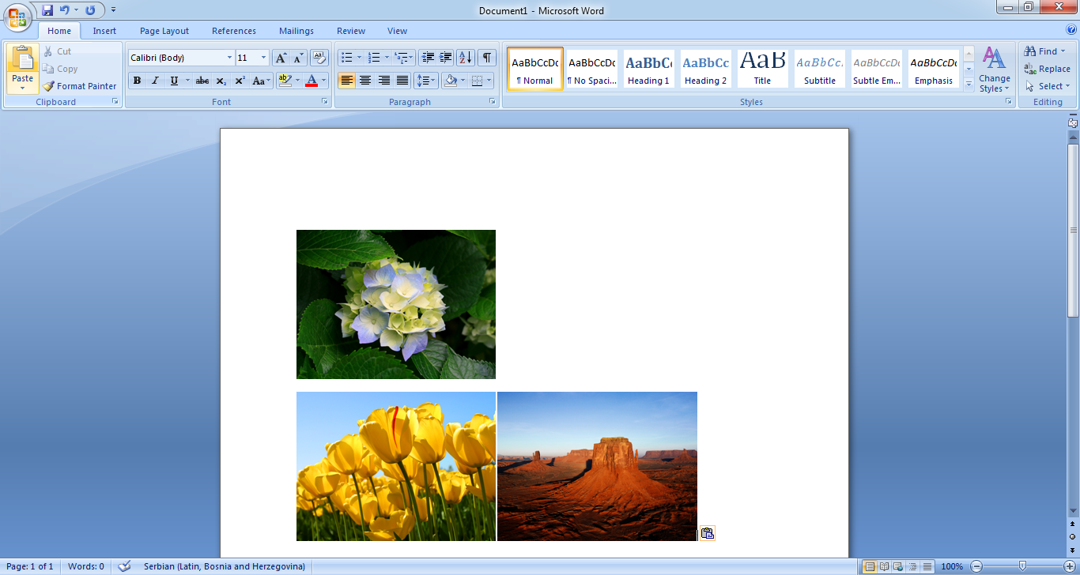

Slide 20
Промјена величине слике

Slide 21
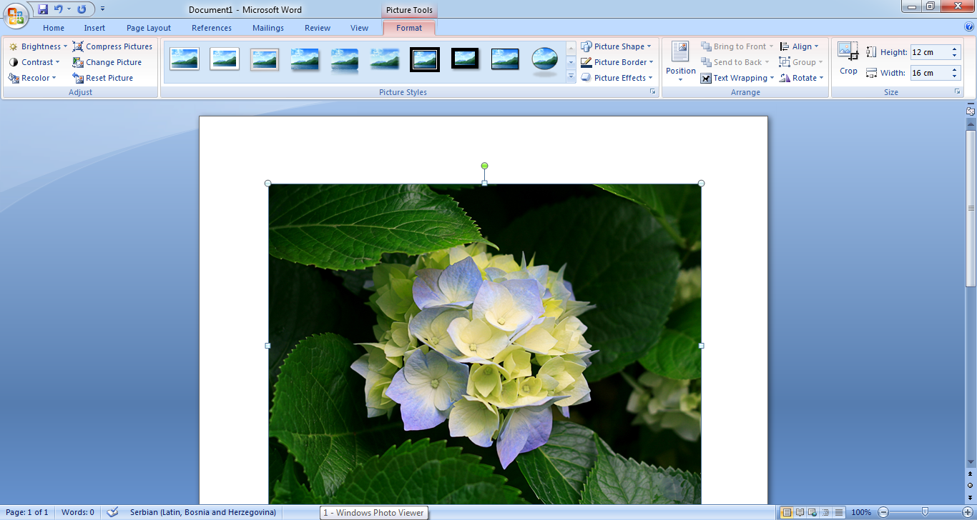

Slide 22
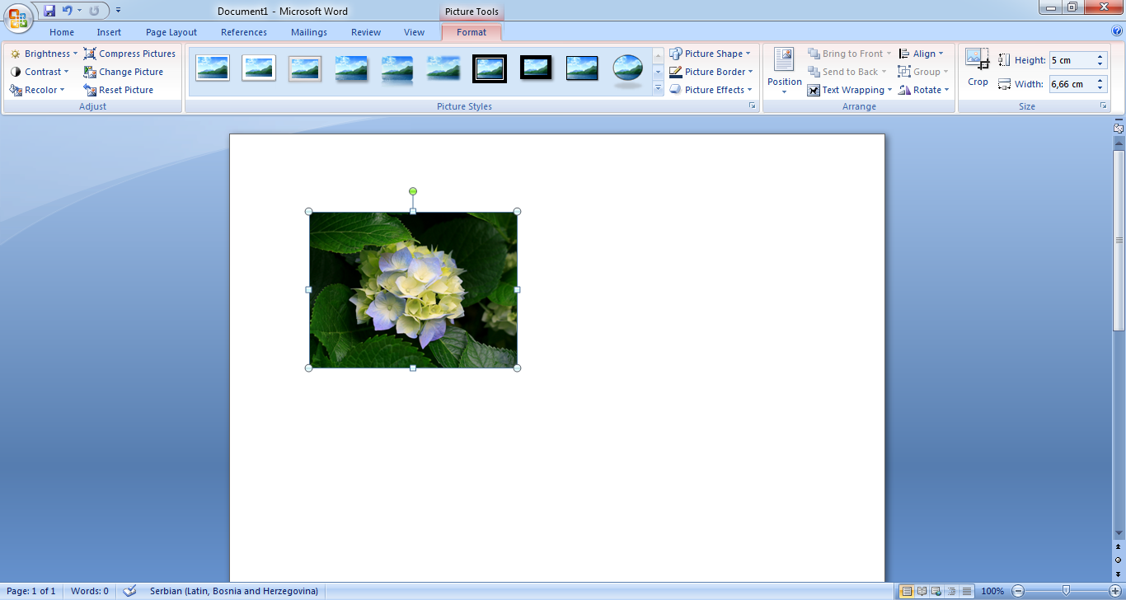

Slide 23
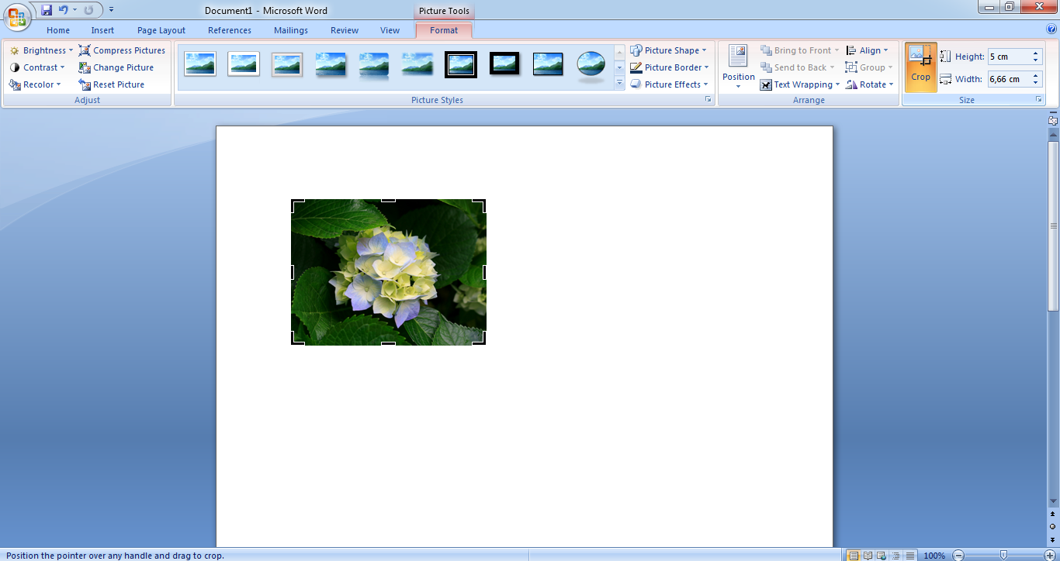

Slide 24
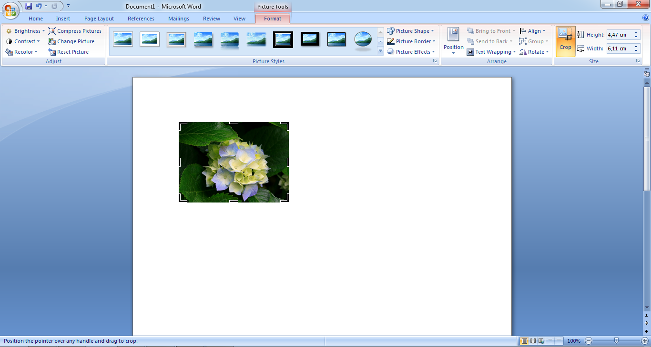

Slide 25
Обликовање ивица слике

Slide 26
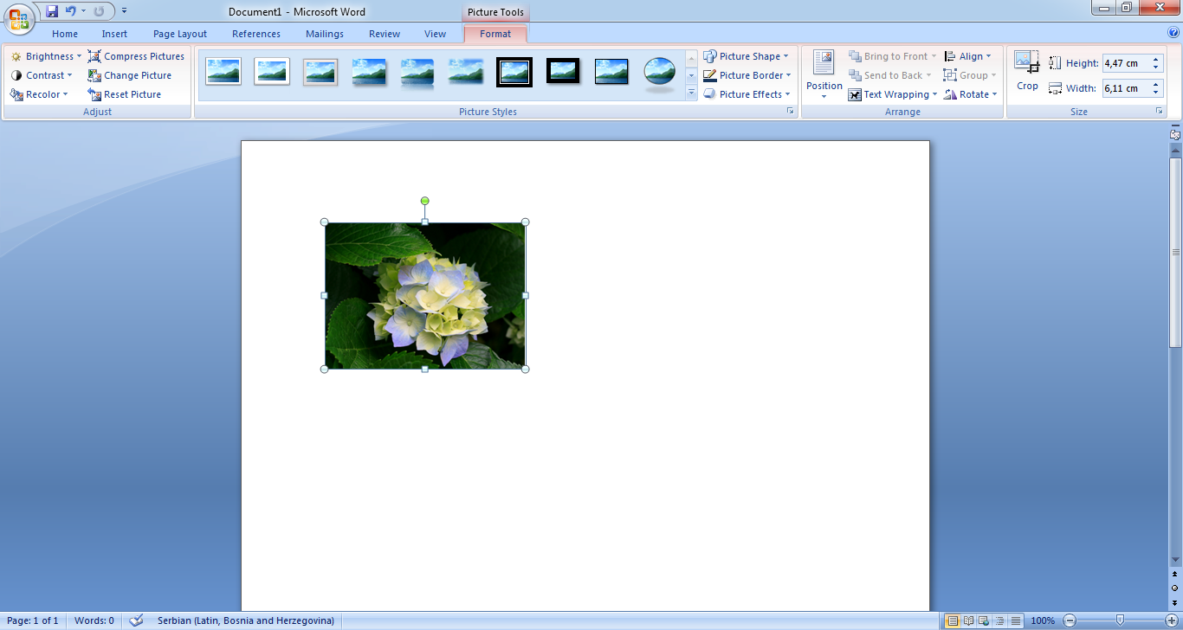

Slide 27
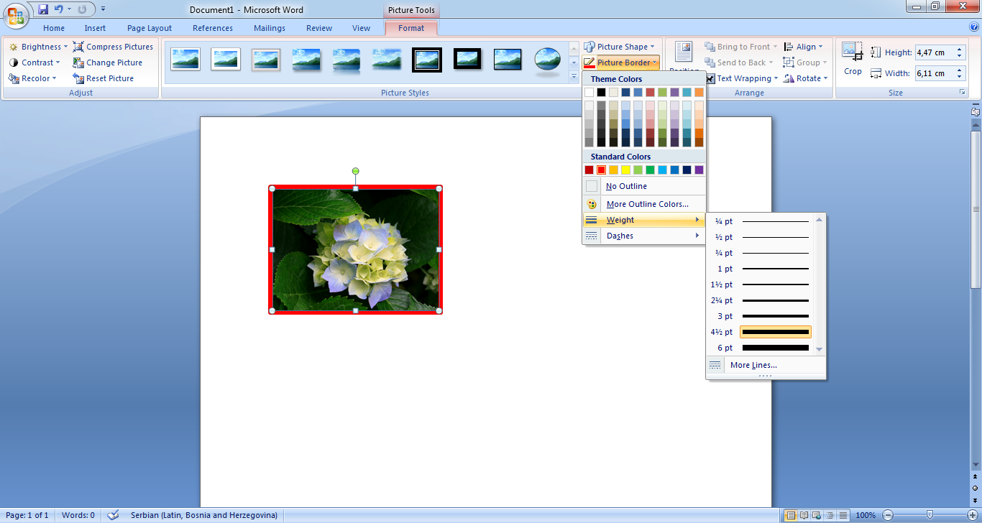

Slide 29
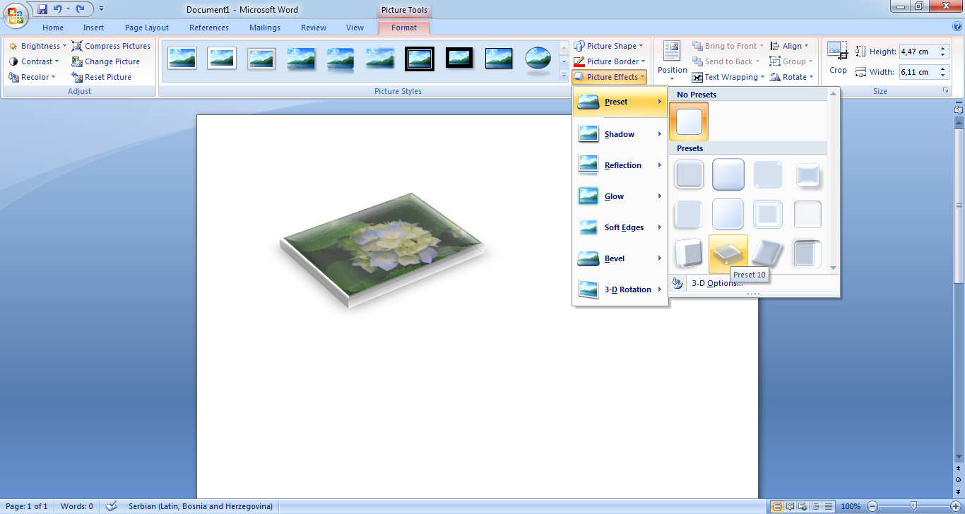

Slide 30
Уметање цртежа (Clip Art)

Slide 33
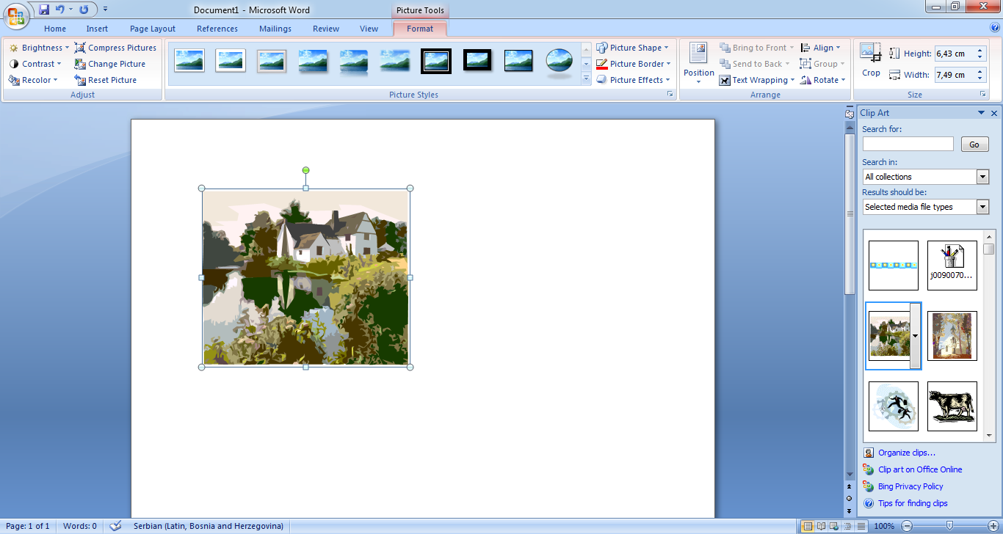

Slide 34
Уметање графичких облика (Shapes)

Slide 35
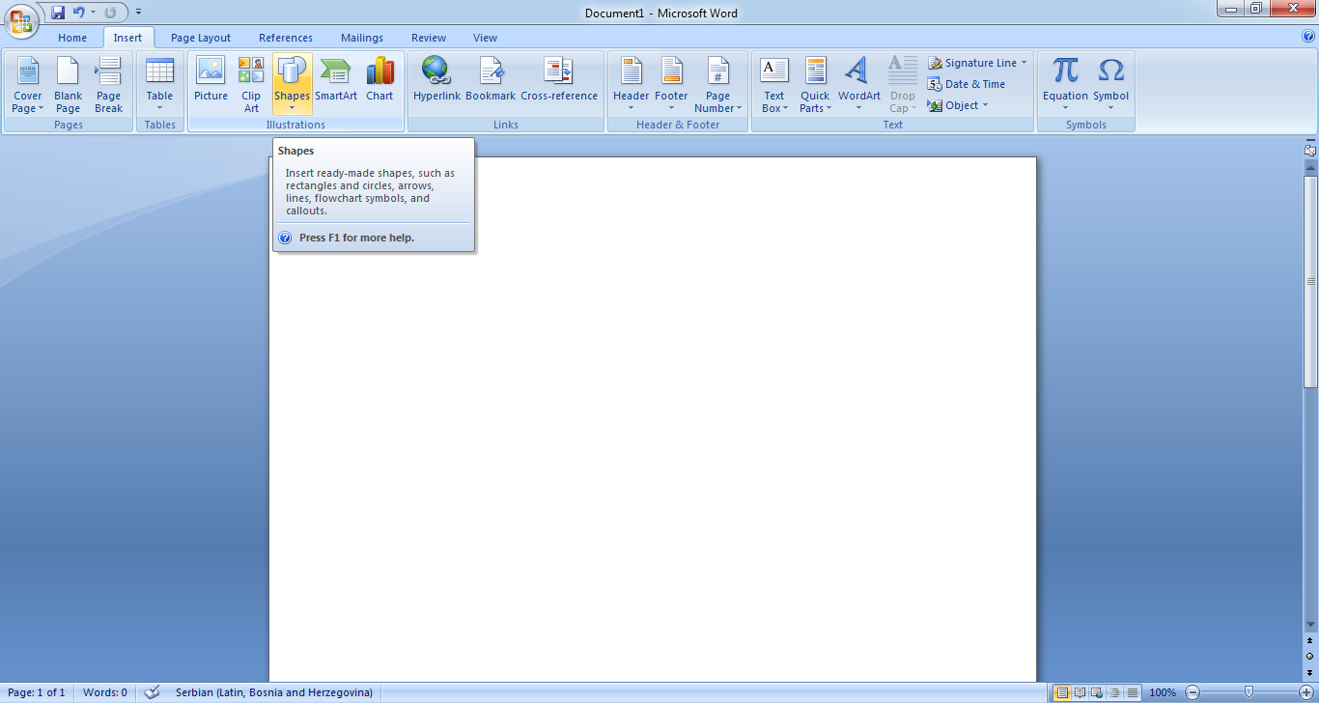

Slide 37
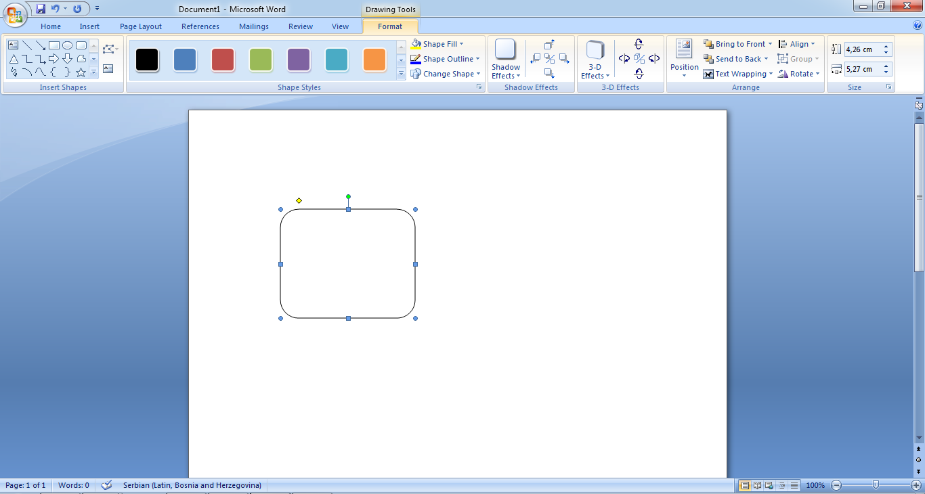

Slide 38
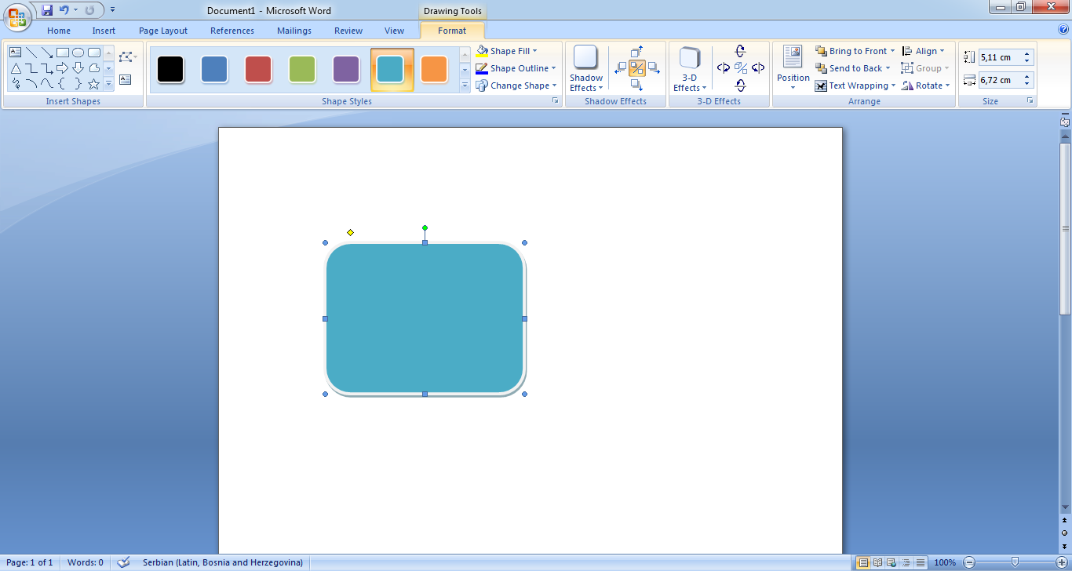

Slide 39
Уметање графикона (Chart)

Slide 41
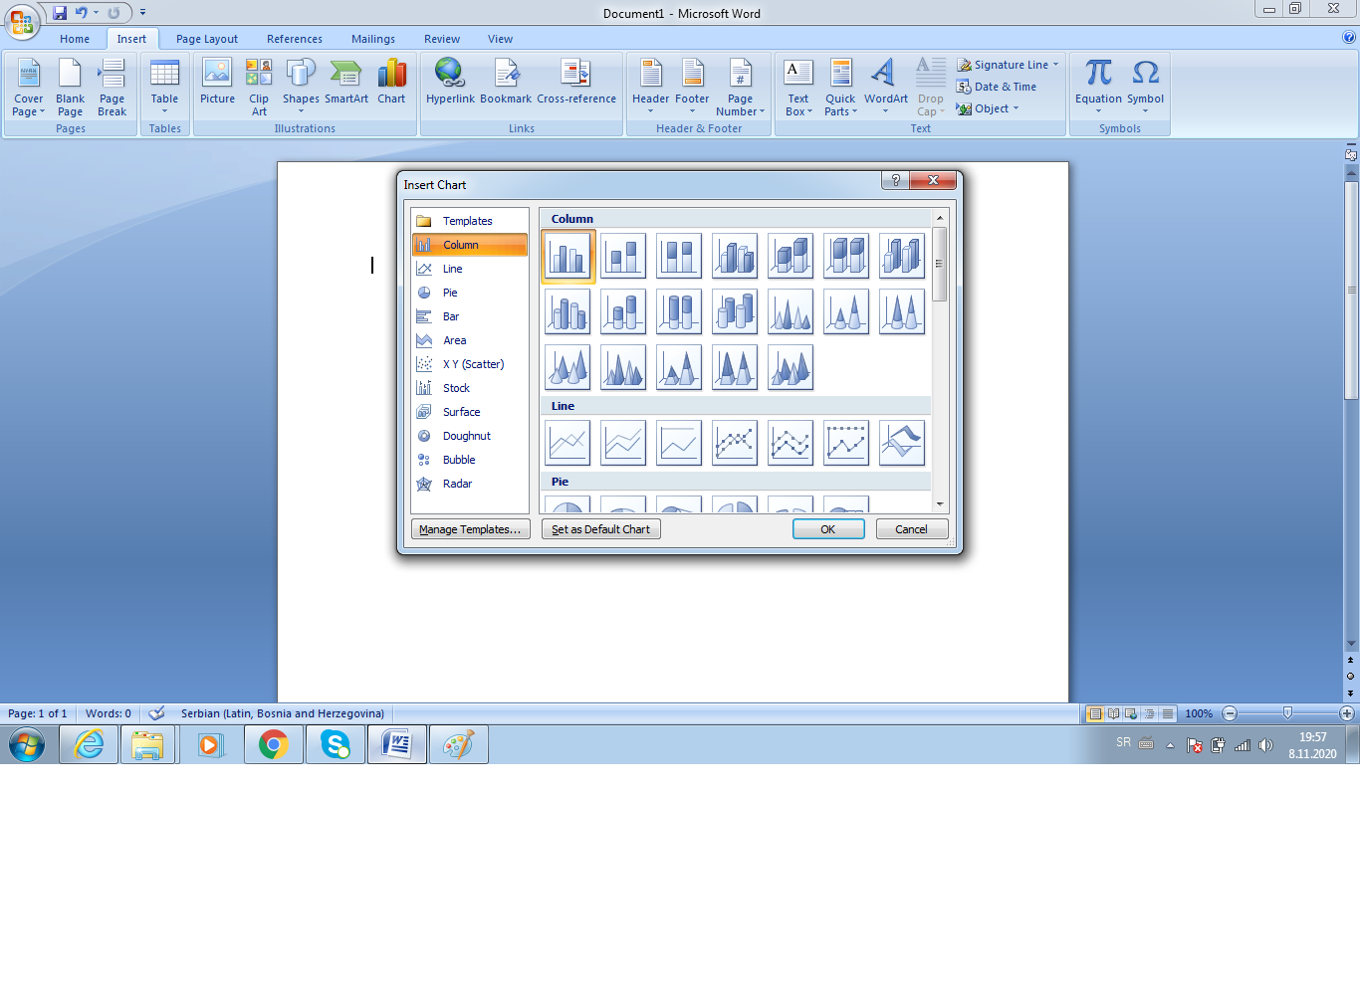

Slide 42
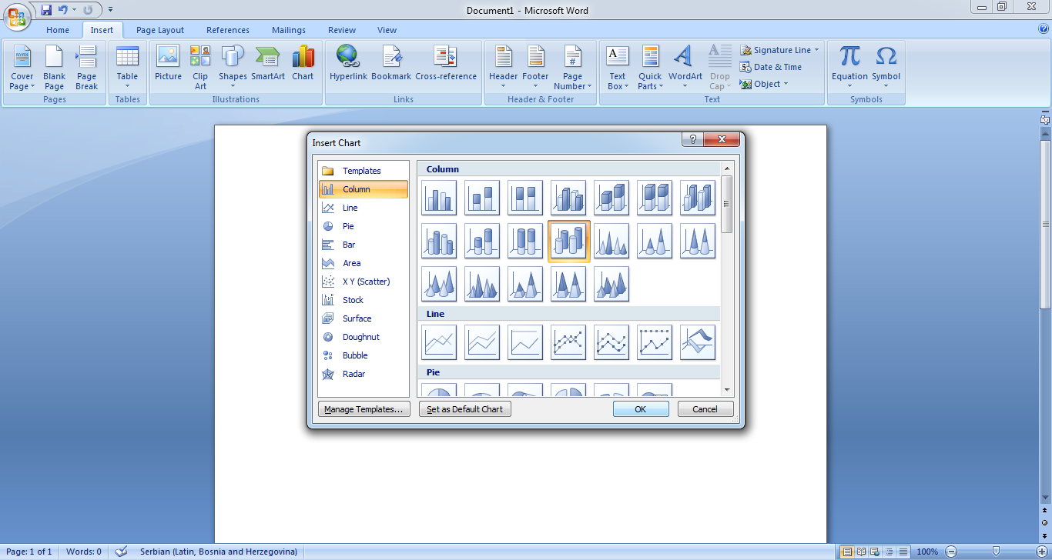

Slide 43
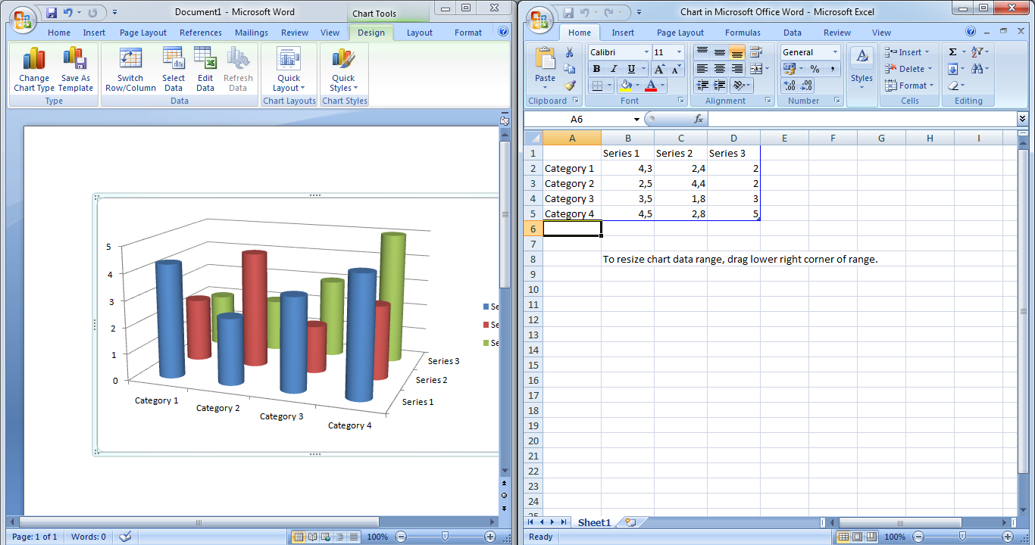

Slide 44
Хвала на пажњи

